Slide 1
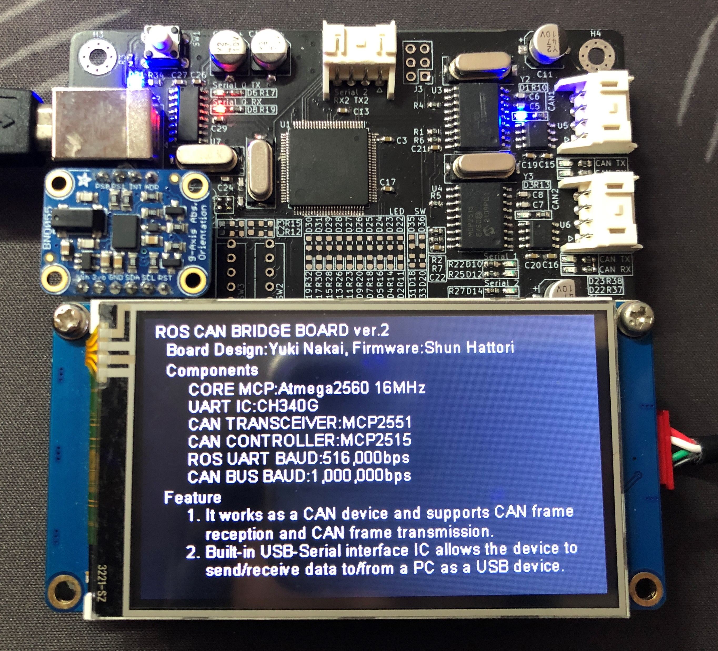
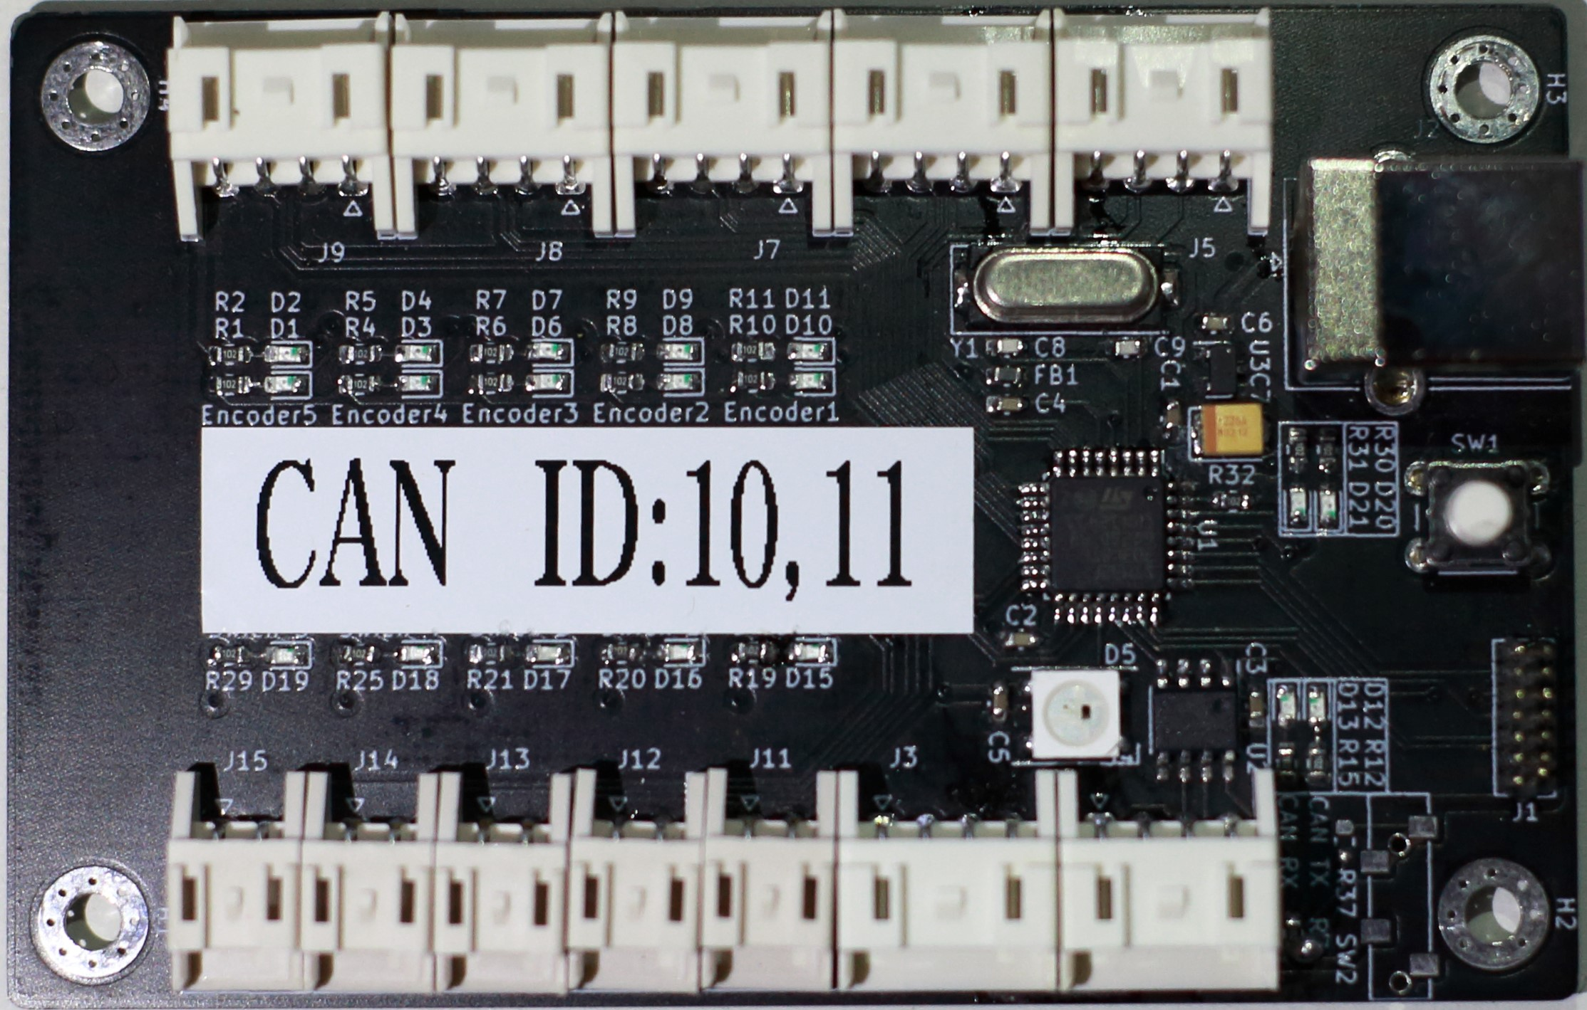
CANからROSへのデータフロー
ROSマスタ
受信したデータに基づいたトピック
＆パブリッシャを動的に生成
③
②
④
ブリッジノード
①
CANデバイスを
変換基板に接続する
⑤
他ノード
ROSマスタ経由で他ノード
との通信経路を確立

Slide 2
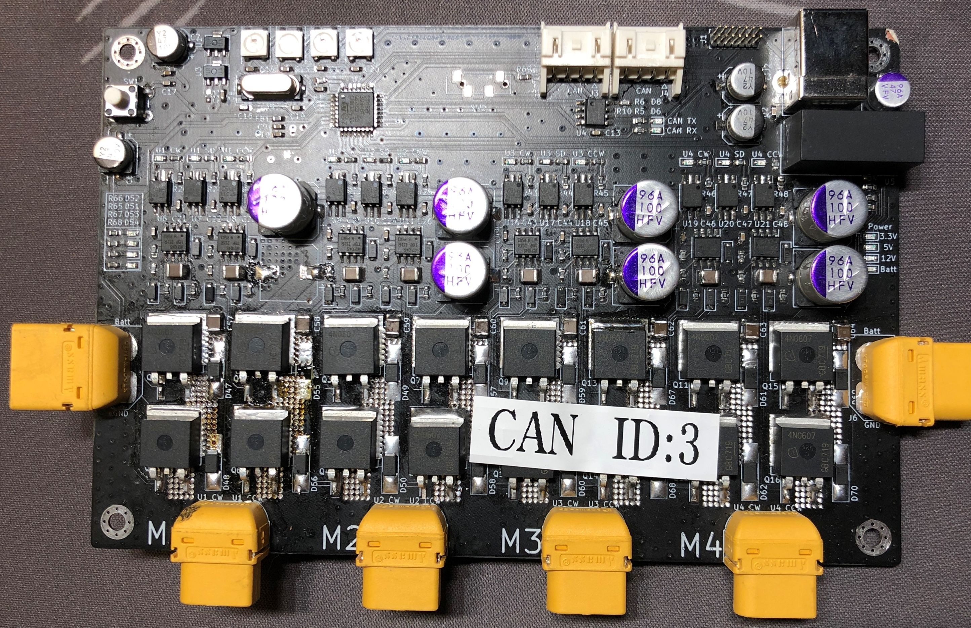
ROSからCANへのデータフロー
ROSマスタ
ROSマスタから取得したトピックリストをもとにサブスクライバを動的生成
②
④
①
ブリッジノード
⑤
③
他ノード
ROSマスタ経由でブリッジ
モジュールとの通信経路を確立

Slide 3
CANからROSへのデータフロー
受信したデータに基づいたトピック
＆パブリッシャを動的に生成
ROSマスタ
②
③
④
CANデバイスを
変換基板に接続
ブリッジノード
①
⑤
他ノード
ROSマスタ経由で他ノードとの通信経路を確立

Slide 4
ROSからCANへのデータフロー
ROSマスタから取得したトピックリスト
をもとにサブスクライバを動的生成
ROSマスタ
④
②
①
ブリッジノード
⑤
③
他ノード
ROSマスタ経由でブリッジ
モジュールとの通信経路を確立

